Slide 1
Фредерік Лейтон 3 грудня 1830 — 25 січня 1896
Англійський художник, яскравий представник вікторіанського академізму (салонного мистецтва), в деяких відносинах близький до прерафаелітів. Президент Королівської академії мистецтв. Маляр і скульптор. Почав вивчати живопис у віці десяти років в Римі, а пізніше в Лондоні. Жив і творив в епоху королеви Вікторії.
Автопортрет в 50 років

Slide 2
Салонне мистецтво відрізнялося справжньою експлуатацією тільки порядних сюжетів (біблійних чи античних), тільки красивих, зовнішньо привабливих моделей, виправлених за античними зразками. Брутальна, груба дійсність не допускалась в салонне мистецтво. Воно експлуатувало оголені людські тіла, стародавніх римлян, привабливих тваринок (котят, козенят, кроликів, голубів), квіти, здебільшого троянди, елегантний сучасний одяг, закоханих пар. Одним з його представників є Фредерік Лейтон.

Slide 3
У своїх роботах Лейтон часто звертався до міфології та історії, а його підтримка класицизму принесла йому високу репутацію в Англії.
Меркурій повертає Персефону, 1891 р.

Slide 4
Данте у вигнанні, 1864 р.

Slide 5
Орфей і Еврідіка, 1864 р.

Slide 6
Боротьба Геракла з богом смерті Танатом, прибулим за тілом Алкестіди, 1869-1871 рр.

Slide 7
Ідилія, 1881 р.

Slide 8
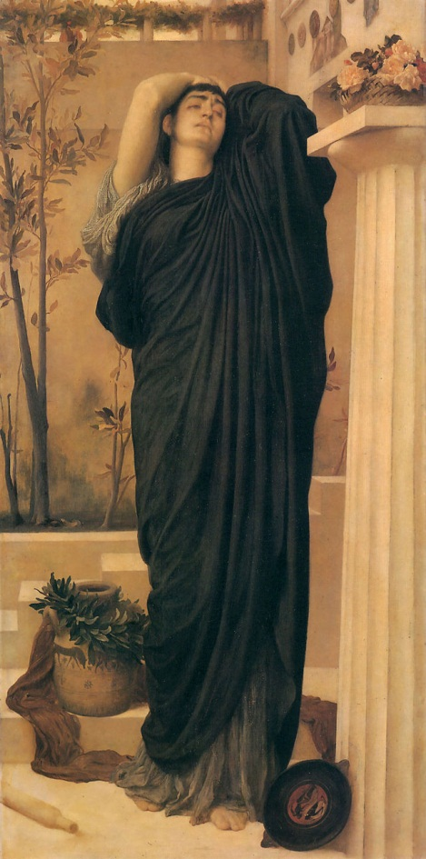
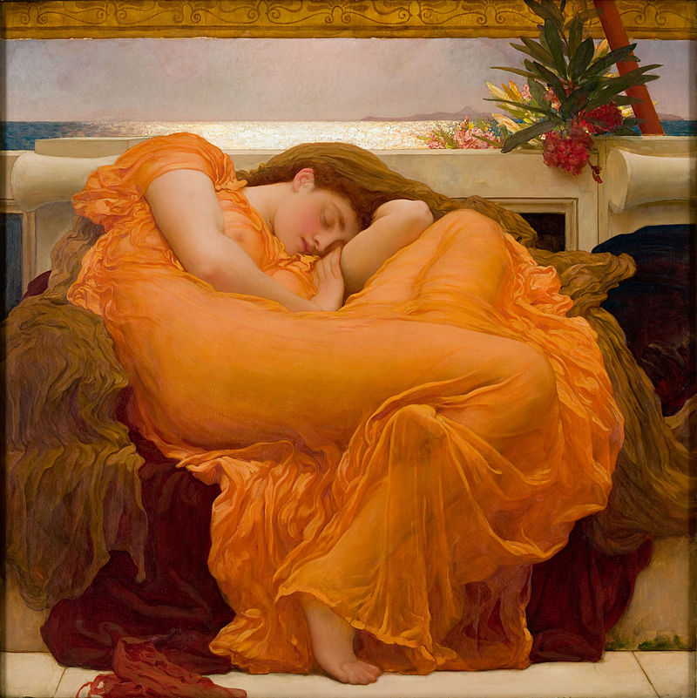
Лейтон часто вводив в свої композиції сентиментальні подробиці. Саме ця особливість його робіт стала однією з причин популярності художника.
Серед найбільш відомих картин Лейтона:
Сіракузське весілля 1866 р.
Палаючий червень, 1895 р.
Купання Психеї, 1890 р.
Електра біля гробниці Агамемнона, 1869 р.

Slide 9
Картина "Палаючий червень" ("Flaming June") була написана Лейтоном в кінці життя, в 1895 році. Вона ніяк не пов'язана ні з міфологічними, ні з біблійними темами. Фредерік Лейтон написав її тільки заради задоволення, зумівши вловити чарівність червневого дня і прекрасної жінки. В якості моделі художнику позувала актриса Дороті Дені. Вона ж відображена на картинах художника "Купання Психеї", "Феба" та інших.
Палаючий червень, 1895 р.

Slide 10
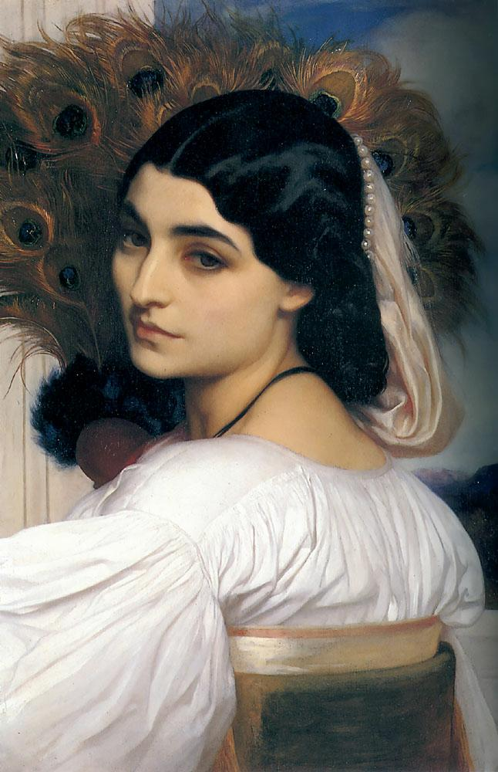
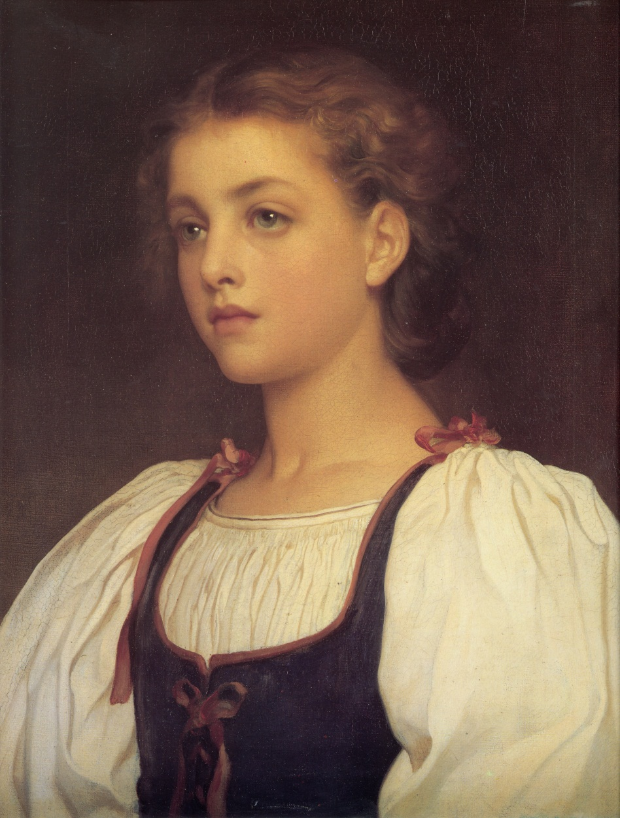
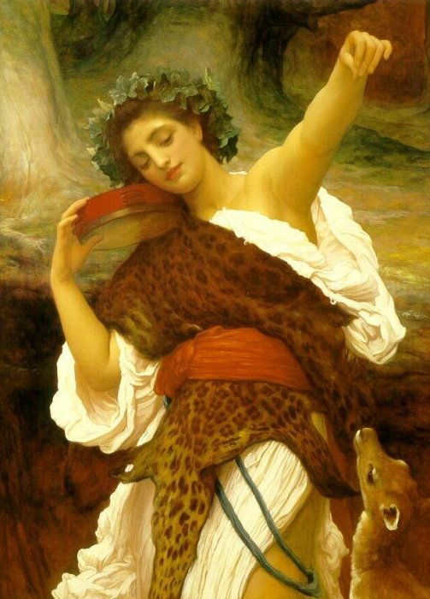
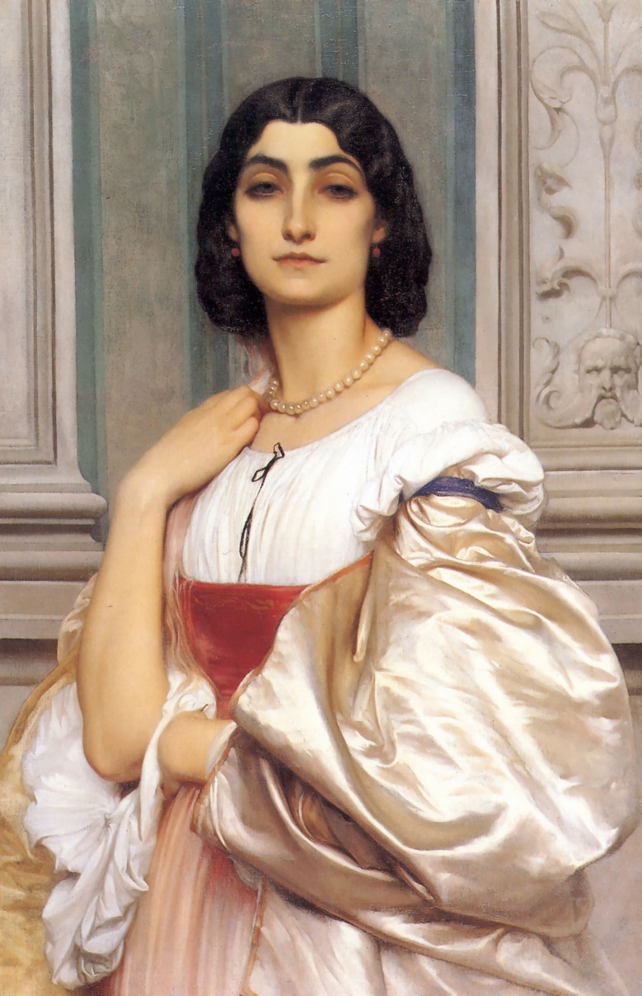
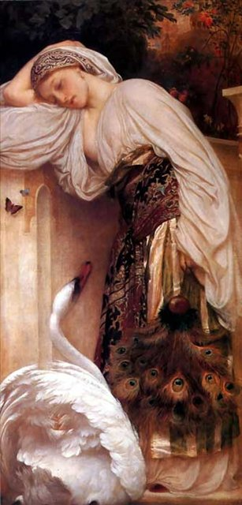
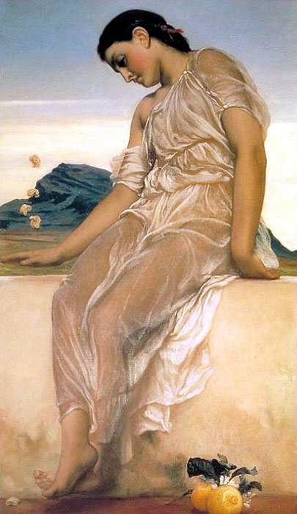
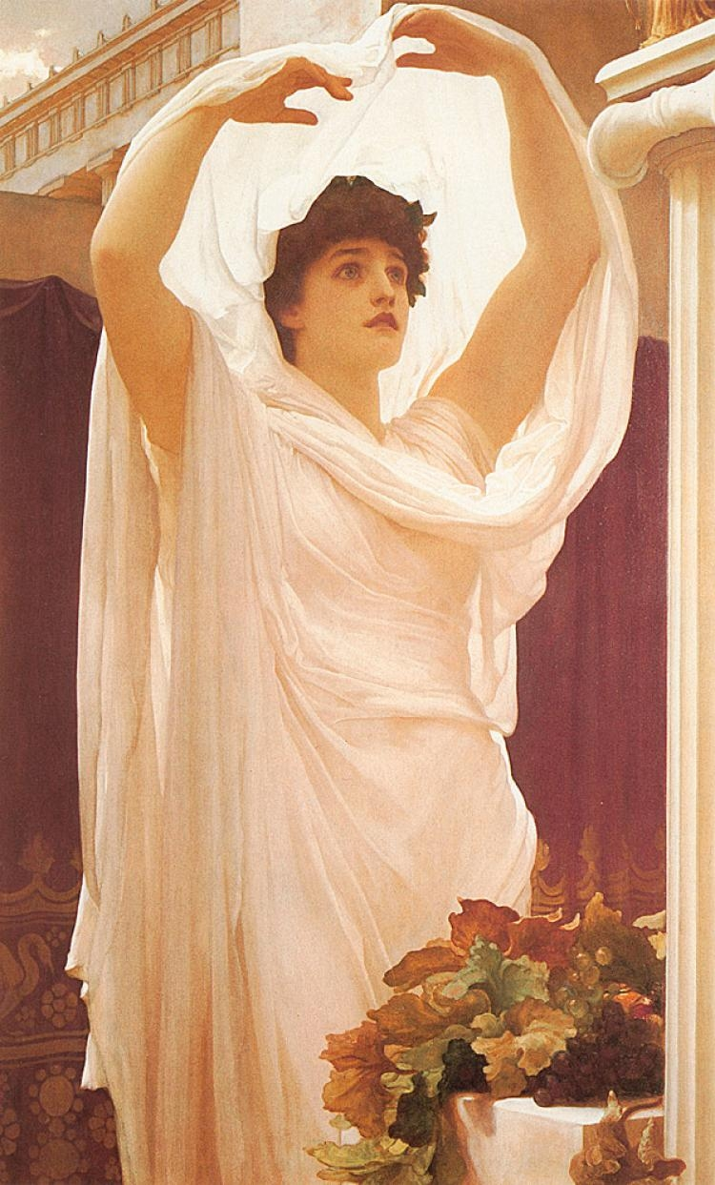
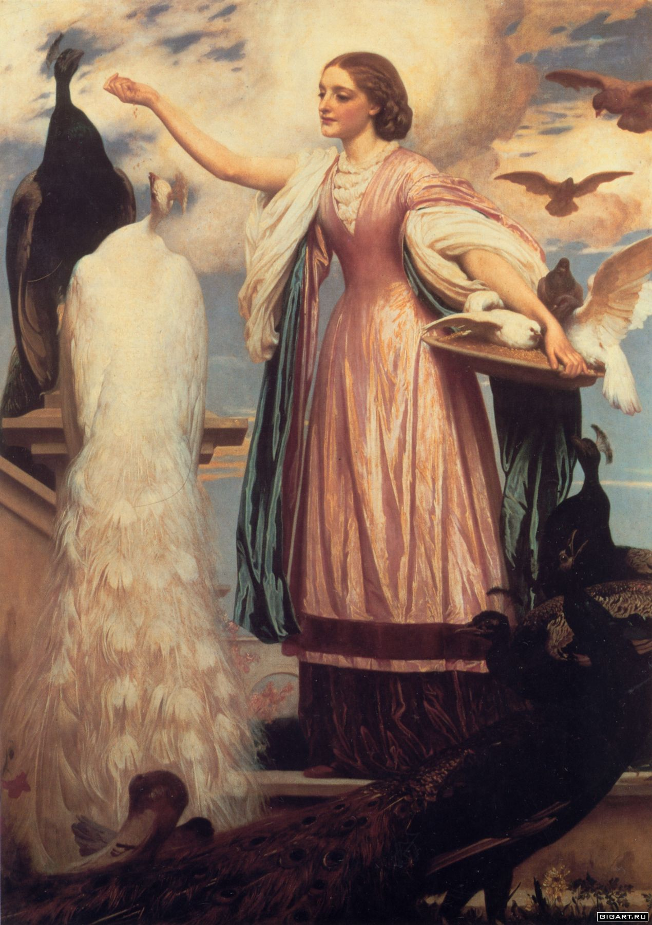
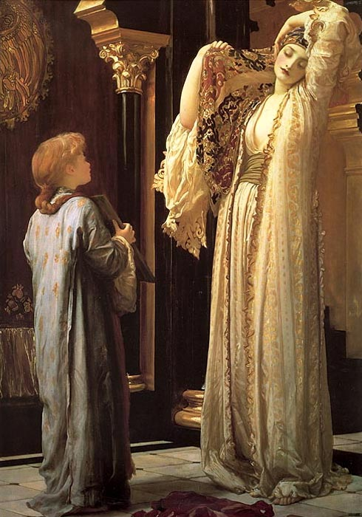
Жінки в живописі Лейтона
Мати і дитя 1865 р.
Павонія 1859 р.
Римлянка 1858-1859 рр.
Зірка гарему, 1895 р.
Одаліска, 1862 р.
Дівчина, 1890 р.
Invocation
Дівчина, що годує павичів, 1862 р.
Блондинка, 1879 р.
Вакханка, 1895 р.

Slide 11
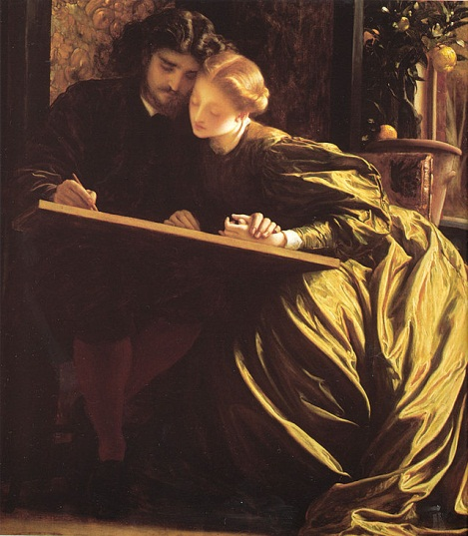
Картина "Насолоди художника"
Відсахнувшись від персонажів міфів стародавніх греків, Лейтон інколи звертався до побутових картин. Одна з них — «Насолоди художника». Привабливий і чорнобривий художник показаний в момент насолоди творчістю і розділеним коханням. Попри приємний сюжет, картина не виходила з звичного кола салонного живопису з безкінечним милуванням закоханими парами.
Насолоди художника, 1864 р.

Slide 12
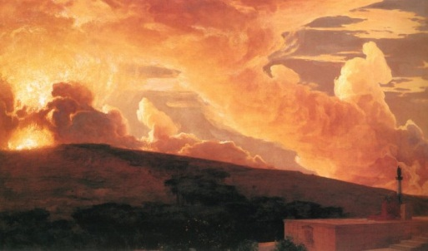
Живописець віртуоз
Інколи він малював пейзажі, позбавлені грецьких героїв. Тоді головними героями картини ставали сонце, купа хмар на небі, феєрія передвечірнього світла. Саме в цих творах найбільше виявлявся колористичний хист майстра, рідкісний серед художників.
Пейзаж, 1892 р. Музей Фіцвільям
Авраменко А. 11-А, 2014 р.

